Slide 1
HAND GESTURE RECOGNITION Abschlussvortrag
Niklas Holtz, Joshua Falk und Julien Räker
Medienverarbeitung
28.01.2020
Gruppe C

Slide 2
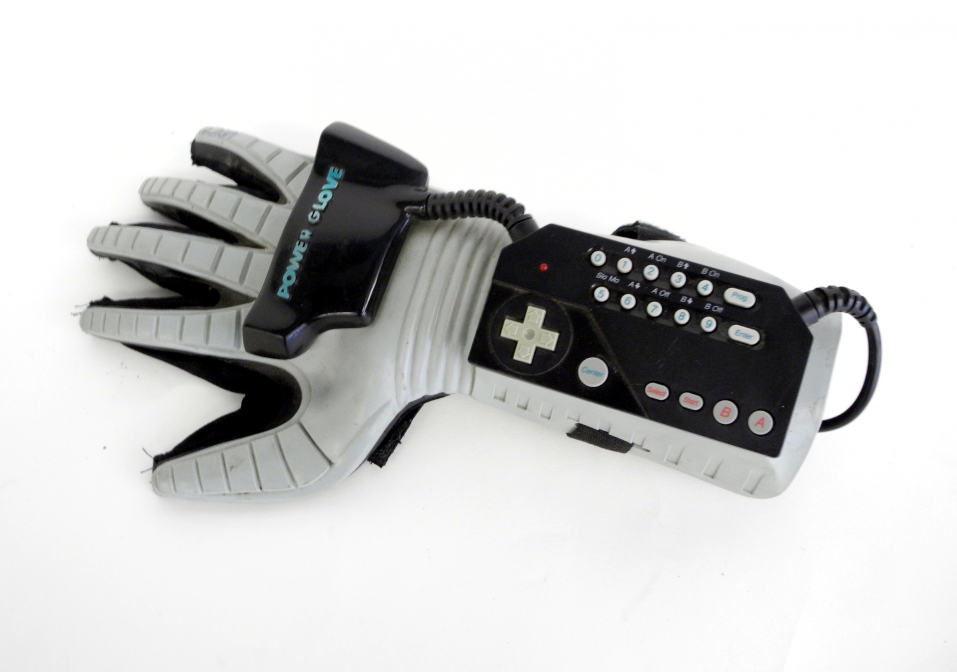
Was ist Gestenerkennung?
Interpretieren von menschlichen Gesten
Üblicherweise Hand- und Kopfgesten
Nutzung zur Mensch-Computer-Interaktion
Sensorik entweder am Körper oder extern (z.B. kamerabasiert)
Nintendo Power Glove (1989) Quelle:https://nat.museum-digital.de/index.php?t=objekt&oges=209573 (Aufgerufen am 24.01.2020)
Notes:
Jede Körperhaltung oder Körperbewegung kann prinzipiell als Geste dargestellt werden. Größte Bedeutung haben aber Hand- und Kopfgesten.
In der Literatur häufig unterschied zwischen statischen Handgesten und Gesten mit der Forderung nach Bewegung. Wir beschäftigen uns eher mit statische Gesten.
Nintendo Power Glove = Datenhandschuh von Nintedo, um den NES im Jahr 1989 mit Gestensteuerung zu erweitern.
https://nat.museum-digital.de/index.php?t=objekt&oges=209573

Slide 3
Use Case: Steuern eines Computers durch Gesten
Beschränkung auf:
Steuern einer Powerpoint-Präsentation durch vordefinierte Handgesten
Steuern der Lautstärke durch Fingeranzahl

Slide 4



Vorgehensweise
Segmentierung der Hand
Erkennung von vordefinierten Gesten
Ausführung von zugeordneten Aktionen
Pynput 1.6.6
Pywin32 API
Bash Commands
Notes:
Da wir nicht näher eingehen auf die Ausführung von den Aktionen (würde Rahmen sprengen), werden hier kurz die verfügbaren Module erwähnt.

Slide 5
Segmentierung
3 Ansätze zum Segmentieren der Hand

Slide 6
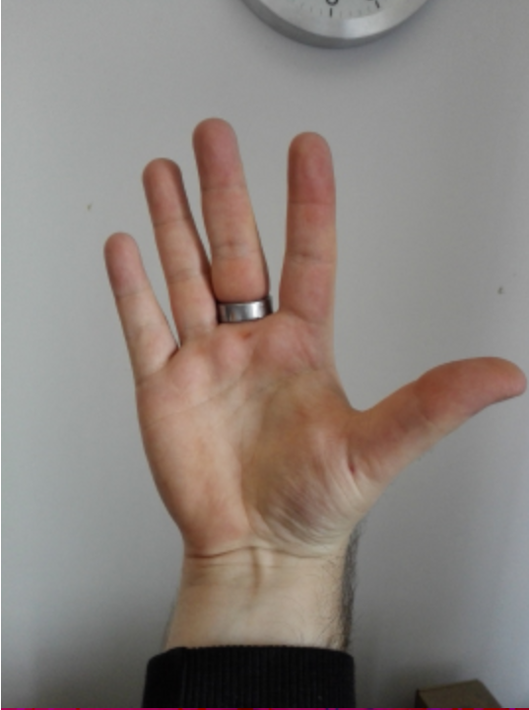
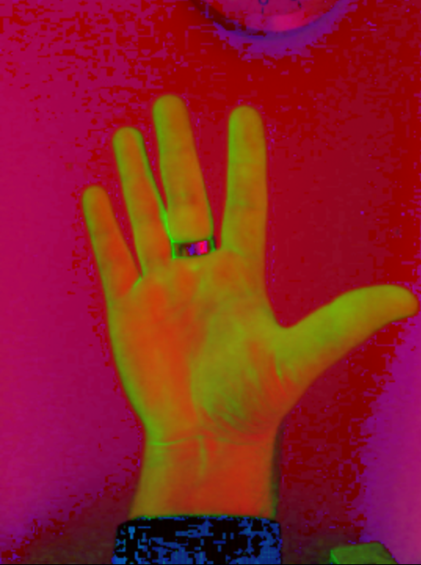
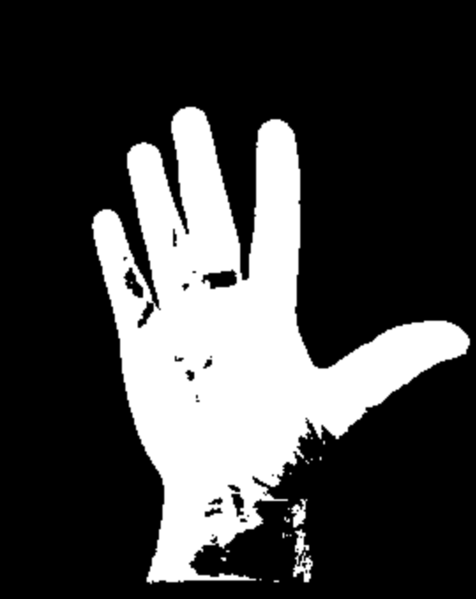
Erster Ansatz: Hautfarbe erkennen

Slide 7

Farbbasierte Segmentierung
Konvertierung in HSV-Farbraum
Filter basierend auf Farbspektrum
Aufnahme
HSV Farbraum
Maske
Notes:
HSV eignet sich gut, um Farben unabhängig von der Helligkeit zu erkennen

Slide 8
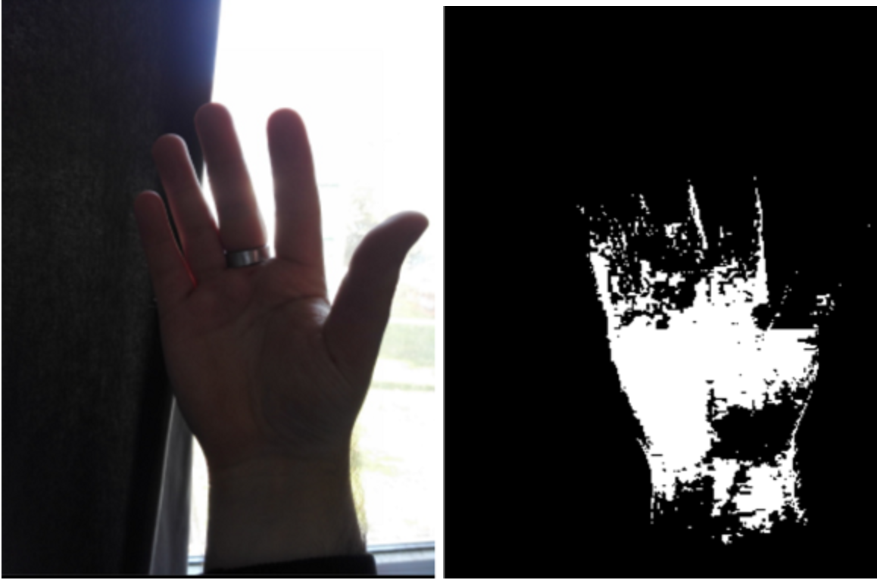
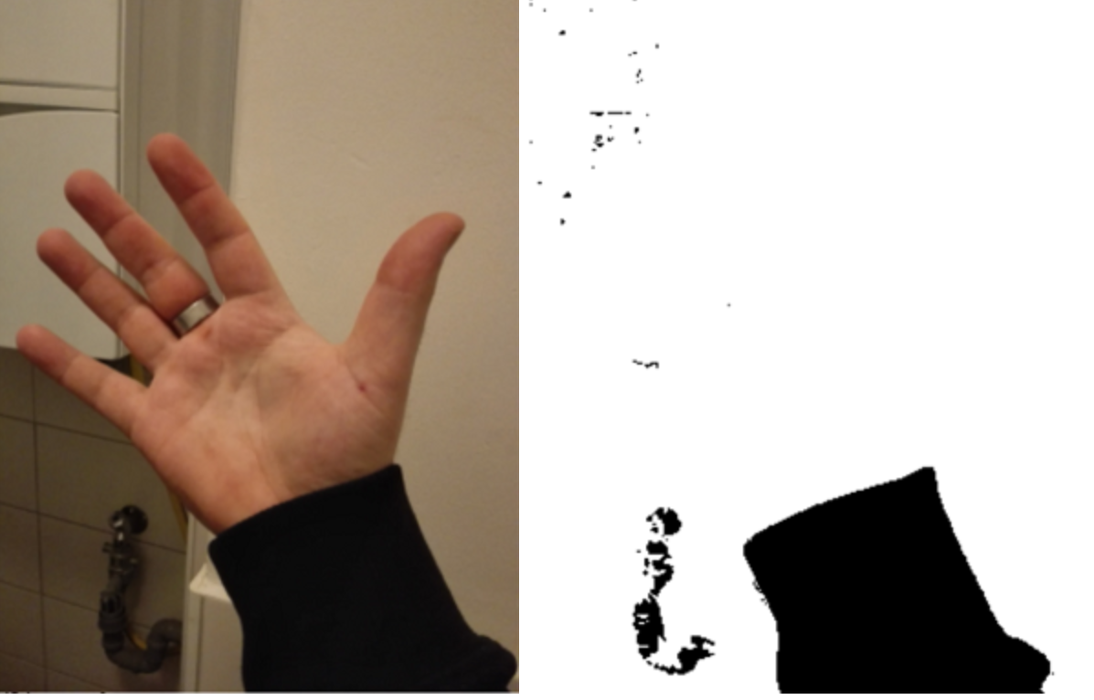
Bewertung von Farberkennung
Funktioniert gut bei neutralem Licht
Probleme bei Überbelichtung
Probleme bei farbigem Licht
Kann nur einen Ton von Hautfarbe erkennen
Notes:
Künstliches Licht ist meist gelblich, daher farbig

Slide 9
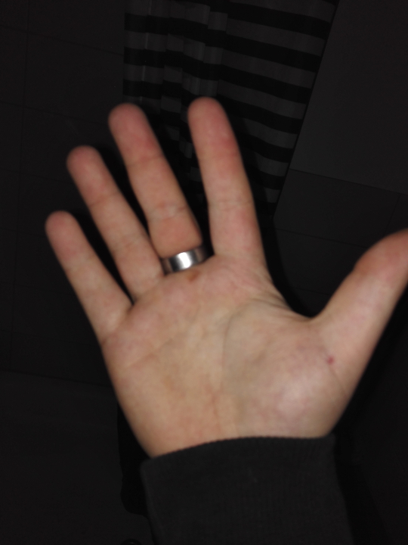
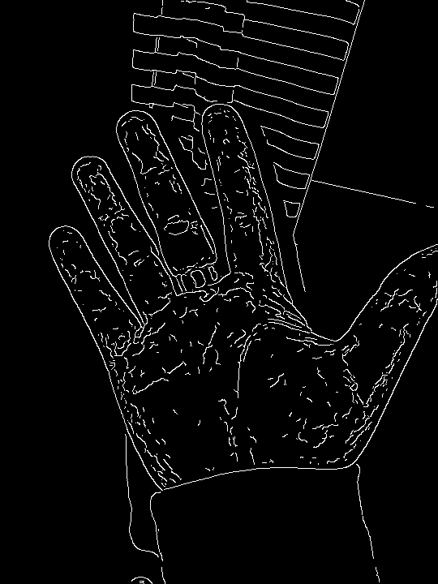
Zweiter Ansatz: Kantenerkennung

Slide 10
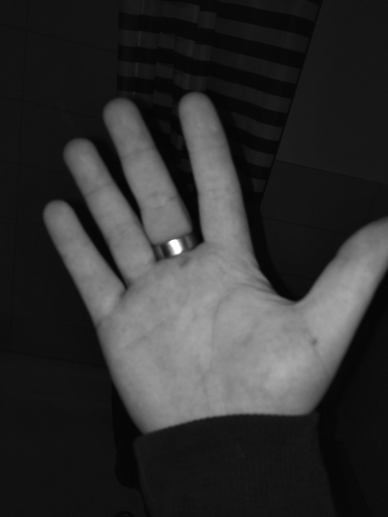
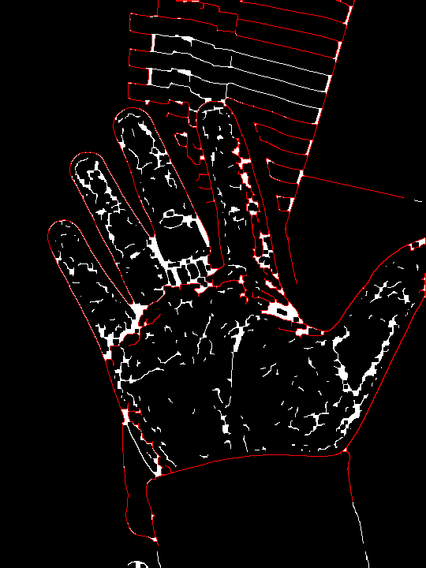
Vorgehensweise mittels Kantenerkennung
Konvertierung zu Graustufen
Kantenerkennung mit Canny Algorithmus
Morphologisches Closing um Lücken zu schließen
Konturen erkennen mit OpenCV findContours
Annahme: Größte Kontur ist die Hand
0
1
2
3 + 4

Slide 11
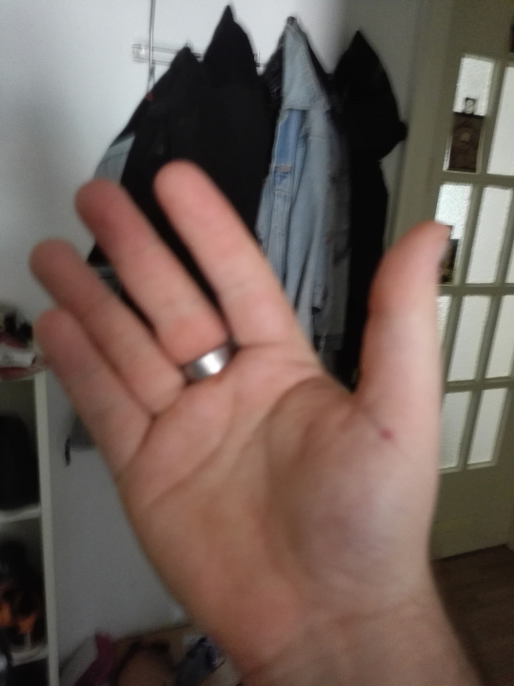
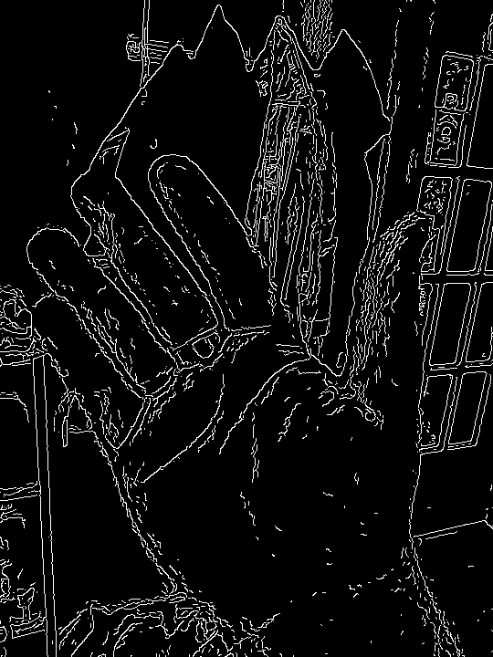
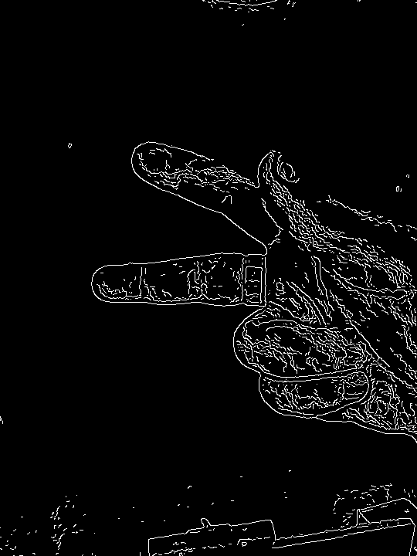
Bewertung der Kantenerkennung
Unabhängig von Hautfarbe
Unabhängig von Beleuchtung
Bei komplexen Hintergründen hebt sich die Hand nicht ab
Kontur der Hand weist oft große Lücken auf
Notes:
Große Lücken und komplizierte Hintergründer machen findContours schlechter

Slide 12
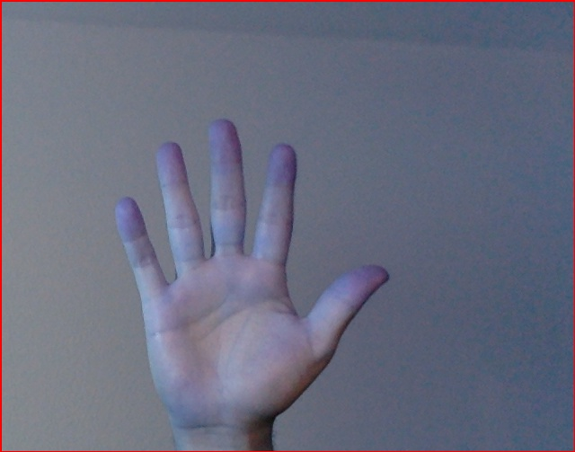

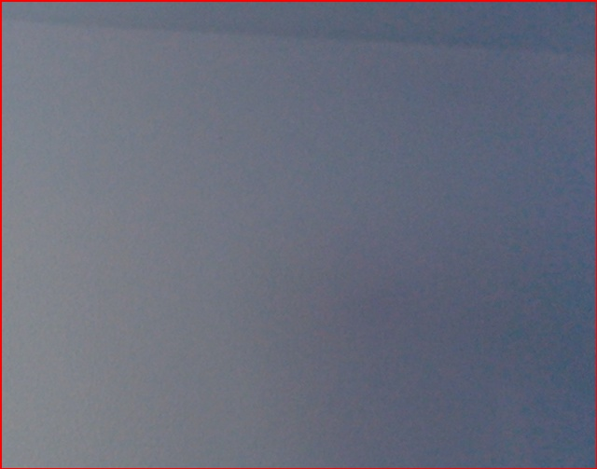
Dritter Ansatz: Background Subtraction
Aktueller Frame der Kamera
Maske
>
Hintergrund
Aufbereitung und Threshold

Slide 13
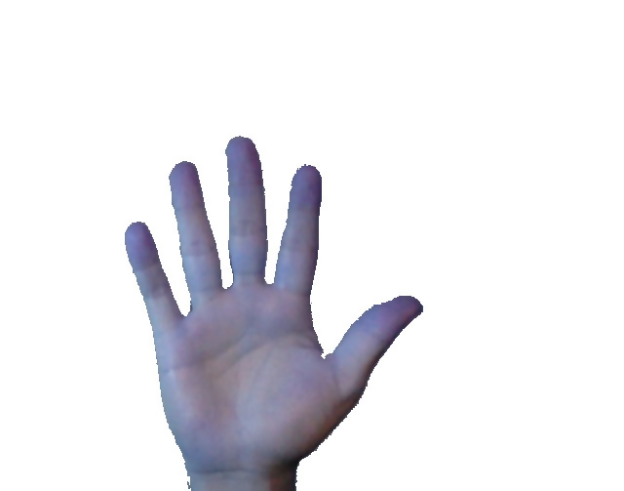
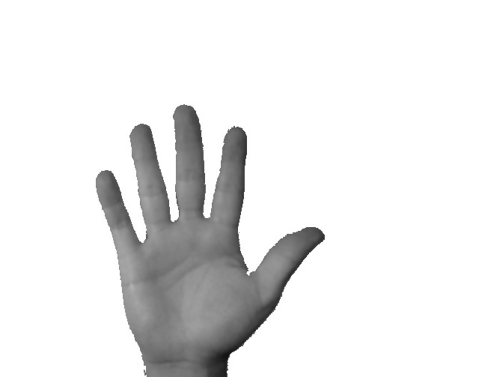

Aufbereitung des Segments
0.
1.
2.
Bilateralen Filter
Grayscale
Gaussian Blur
Threshold
Erosion
3.
4. + 5. (Endresultat)
Notes:
Eigentlich ist der weiße Hintergrund der Bilder 1, 2 und 3 schwarz, wurde aber für die Präsentation auf weiß geändert.
Warum überhaupt weitere Filter anwenden?
-> Unabhängigkeit von Hautfarbe garantieren
-> Narben und andere markante Stellen sollen ignoriert werden
-> Fehler bei der Subtrahierung ausbessern
-> Lichtverhältnisse verbessern
Bilateraler Filter (nichtlinear) um Bild weichzuzeichnen, aber gleichzeitig Objektkanten zu erhalten.
Grayscale, um einen Threshold anzuwenden. Eorision um übrige Artefakte zu entfernen.
Warum hat Endresultat immer noch schwarze stellen? -> Lichtverhältnisse

Slide 14
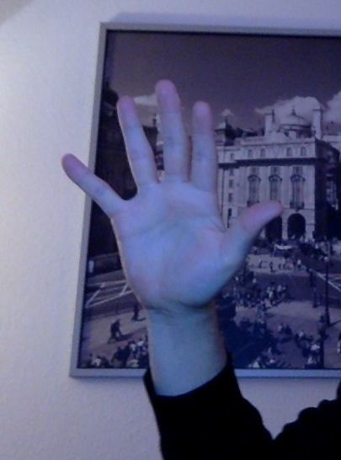
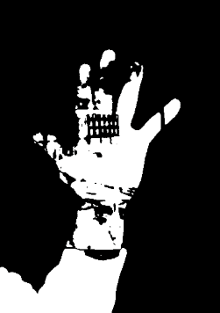
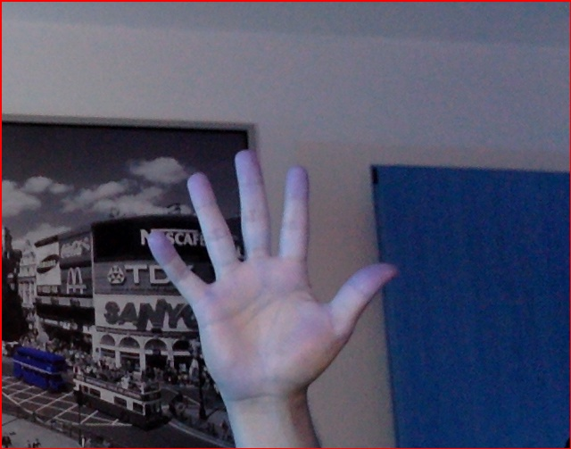
Background Subtraction
Berechnung des Durchschnittswertes:
Subtrahieren durch BackgroundSubtractor:
Feine Konturen werden manchmal übernommen
Benötigt zunächst viele Bilder, um den Hintergrund zu berechnen
Gute Trennung von Vorder- und Hintergrund
Eher unempfindlich für veränderliche Lichtverhältnisse
Benötigt stets ein Ausgangsbild

Slide 15
Bewertung der Background Subtraction
Background Subtraction bietet am meisten Potenzial
Unabhängigkeit von Hautfarbe und markanten Stellen
Eher geringe Empfindlichkeit gegenüber Lichtverhältnissen
Gute Lichtverhältnisse
Schlechte Lichtverhältnisse

Slide 16
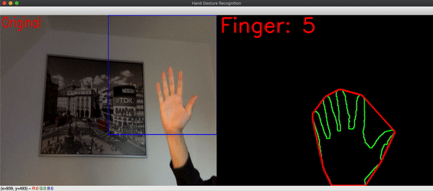
Bewertung der Background Subtraction
Jedoch:
Es wird stets ein leeres Hintergrundbild benötigt
Kamera darf während Ausführung nicht bewegt werden (siehe GIF)

Slide 17
Erkennung von Gesten
Fingererkennung & Maschinelles Lernen

Slide 18
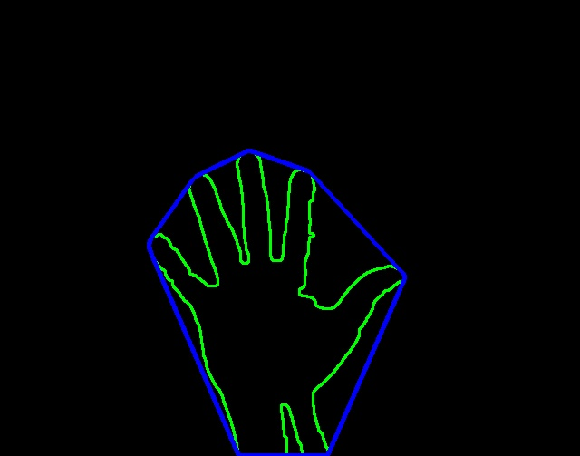
Erster Ansatz: Fingererkennung
Konvexhülle als Hilfskonstrukt, um Finger zu zählen
Lautstärke durch Fingeranzahl regeln können
Maske
Konvexhülle

Slide 19
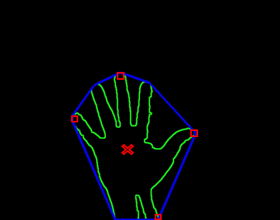
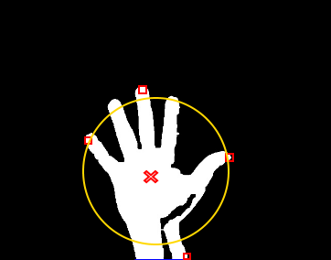
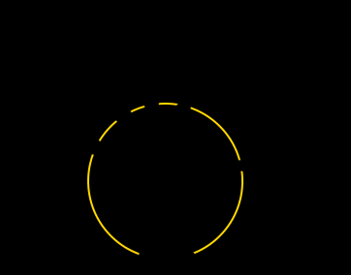
Finger-Erkennung
1. Bilden einer Konvexhülle
2. Extremwerte und Mittelpunkt ermitteln
3. Kreis bilden mit dem maximalen euklidischen Distanz als Radius
4. Bitwise AND zwischen Hand und Kreis und zählen der übrigen Konturen

Slide 20
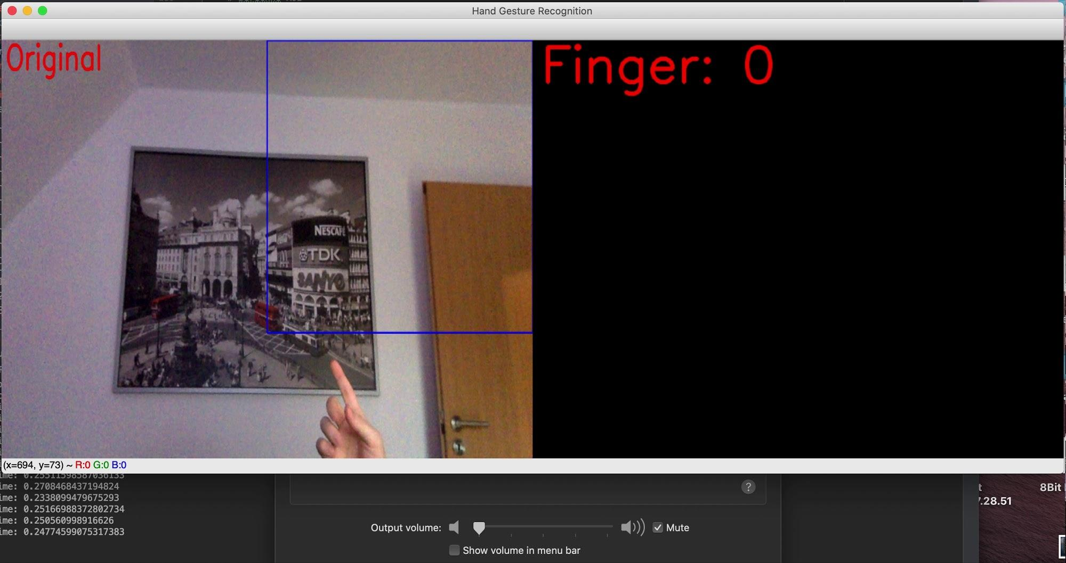
Demo: Fingererkennung (Video)

Slide 21
Bewertung der Fingererkennung
Gute Ergebnisse für 1,2, 3 und 5 Finger
Sehr performant (durchschnittlich 4ms bis zur Errechnung der Fingeranzahl)
Komplexere Gesten mit dieser Methode nur schwer erkennbar
Stark abhängig von optimaler Ausrichtung der Hand

Slide 22
Zweiter Ansatz: Nutzung von Machine Learning
Kein passender Datensatz im Internet gefunden
Somit eigenen Datensatz erstellt
Welche Daten sind die Besten?
RGB?
Grayscale?
Binary?

Slide 23
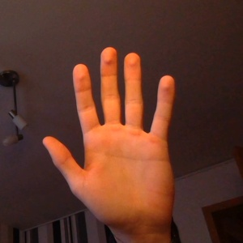
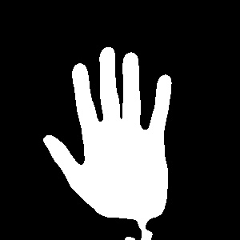
Machine Learning
Mehrere Modelle trainiert
Meisten Modelle hatten beim trainieren gute Ergebnisse, jedoch nicht bei der Anwendung
Besten Resultate bei Binärbildern durch Background Subtraction

Slide 24





Erstellen des Datensatzes
3600 Bilder
600 Bilder pro Geste
Format: 100 x 100
6 Gesten:
0. Palm
Peace
Thumb
Fist
Ok
L
palm
peace
thumb
fist
ok
L

Slide 25
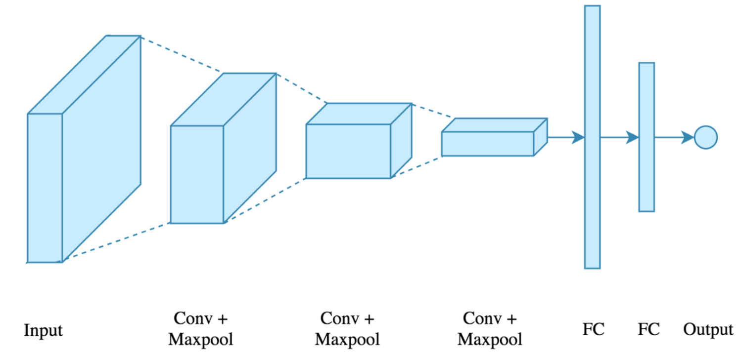
Trainieren des CNN
Aufbau unseres CNN
Quelle:https://www.quora.com/What-is-max-pooling-in-convolutional-neural-networks (Aufgerufen am 27.01.2020)
Notes:
Input shape 100, 100, 1
Conv2D + MaxPooling2D (3x) angewendet
1-2 32 Filter
3 64 Filter
activation relu
FullyConected. Erst 128 Neuronen. Zweite 6

Slide 26
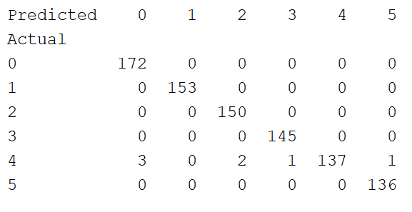
Trainieren des CNN
sehr gute Ergebnisse
lediglich das OK wurde einige Male falsch erkannt
Confusion Matrix:
Accuracy Score: 99,22%

Slide 27

Demo: Maschinelles Lernen (Video)

Slide 28
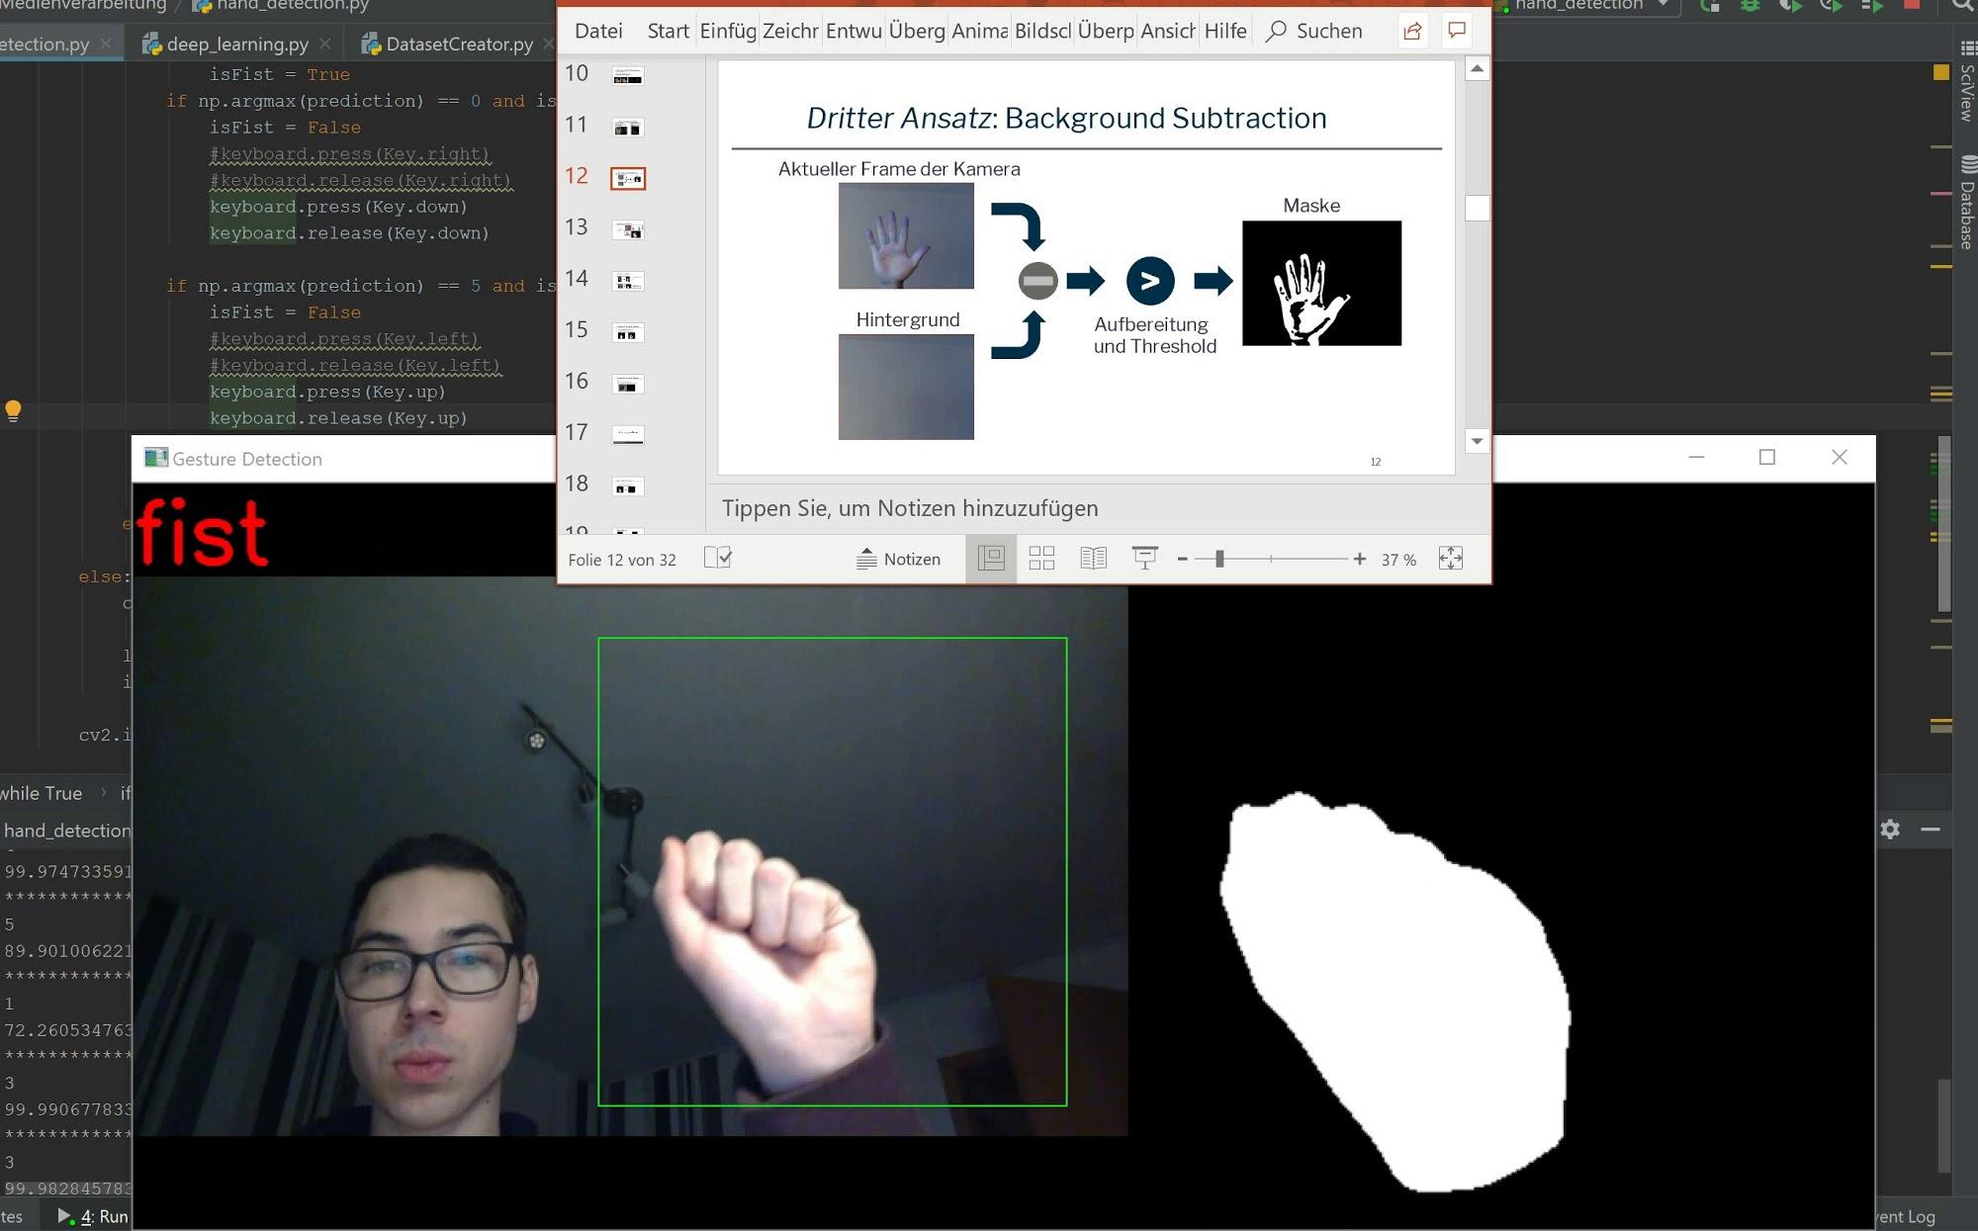
Demo: Maschinelles Lernen - Anwendungsbeispiel (Video)

Slide 29
Bewertung des Machine-Learning-Ansatzes
Sehr gute Ergebnisse
Durch Background Subtraction:
unabhängig von Hautfarbe und Hintergrund
Durch Background Subtraction:
Lichtverhältnisse spielen immer noch eine Rolle

Slide 30

Fazit
Background-Subtraction ermöglicht gute Segmentierung auf Kosten von Flexibilität
Händische Methode eignet sich, um einfache Gesten zu erkennen und erfüllt somit den Anwendungsfall
Jedoch eher unzuverlässig und nur schwer für komplexere Gesten realisierbar
Machine Learning bietet die zuverlässigste Methode, um Gesten zu erkennen und erfüllt somit ebenfalls den Anwendungsfall

Slide 31
Ausblick
KI selbstständig neuen Hintergrund erfassen lassen, falls keine Geste erkannt wird …
… oder andere Methode zur Segmentierung verwenden (Deep Learning)
Händische und maschinelle Methode verbinden, um noch besser Gesten zu erkennen

Slide 32
Vielen Dank für Ihre Aufmerksamkeit
Medienverarbeitung
28.01.2020
Gruppe C

Slide 33
Quellen der verwendeten Bibliotheken
Pynput 1.6.6: https://pypi.org/project/pynphttps://pypi.org/project/pynput/ut/ (Aufgerufen am 24.01.2020)
Pywin32: https://pypi.org/project/pywinhttps://pypi.org/project/pywin32/32/ (Aufgerufen am 24.01.2020)

